Slide 1
LIAISON TERMINALE ES – CPGE
La CPGE économique et commerciale - option économique

Slide 2
Tout savoir sur la CPGE ECE
La prépa ECE: objectifs, vie en prépa et recrutement
La destinée des étudiants de prépa ECE
Les écoles de commerce et leurs concours d’entrée
Annexe: L’ESH et l’économie approfondie

Slide 3
PARTIE 1
La prépa ECE: objectifs, emploi du temps
et recrutement
  Les objectifs de la CPGE ECE
  La prépa ECE, c’est aussi…
  Les horaires par discipline
  Un emploi du temps-type
  Le recrutement en prépa ECE
  Les qualités requises pour entrer en prépa ECE
  Les qualités à développer en prépa ECE

Slide 4
Les objectifs de la CPGE ECE
Préparer aux concours des grandes écoles de commerce ou de l’École militaire de Saint-Cyr.
Renforcer les enseignements fondamentaux, en continuité avec le programme de terminale ES: mathématiques, langues vivantes, sciences économiques et sociales (avec une dimension historique), culture générale.
Et donc offrir également aux étudiants des bases solides pour un éventuel cursus universitaire (principalement: économie et gestion, voire LEA) ou éventuellement une entrée en IEP.
Renforcer l’aptitude des étudiants à s’organiser, communiquer et valoriser leur personnalité.
Notes:
Les étudiants d’ECE (voie économique) représentent 40% des étudiants de prépa EC.

Slide 5
La prépa ECE, c’est aussi…
La solidarité entre les étudiants
  Dans chaque groupe de colle
  Au sein de sa promotion
  Entre les étudiants de première et de deuxième année
L’accompagnement
  Des enseignants mobilisés pour la réussite de leurs étudiants
  Un suivi personnalisé des étudiants dans les disciplines, dans le choix des écoles et l’orientation, dans la préparation aux épreuves orales.
  Le soutien et les conseils des anciens
L’ouverture
  Des sorties culturelles organisées en première année
  Des contacts avec des acteurs économiques (lors des entretiens blancs, de visites d’entreprise ou d’école…)

Slide 6
Les horaires par discipline
Disciplines | Première année | Deuxième année
Mathématiques | 8h (dont 2 heures de TD) | 8h (dont 2 heures de TD)
Informatique | 1h | 1h
Economie, sociologie et histoire (ESH) | 6h | 6h
Economie approfondie | 2h | 2h
Culture générale | 6h | 6h
Langue vivante 1 | 3h | 3h
Langue vivante 2 | 3h | 3h
EPS | 2h | 2h

Slide 7
Un emploi du temps-type en prépa ECE
Chaque semaine:
  30 h de cours (dont 2h d’EPS)
  2 ou 3 colles de 20 minutes (épreuve orale dans chaque discipline toutes les deux semaines).
  Un devoir surveillé par semaine.
Dans l’année:
  Un concours blanc.
  Des devoirs maisons

Slide 8
Le recrutement en prépa ECE
L’accès à une CPGE ECE est offert à des élèves de terminale ES présentant des bases solides dans les quatre champs disciplinaires.
Mais les notes obtenues au lycée ne permettent qu’imparfaitement de prédire les résultats en prépa. Les appréciations et l’avis du conseil de classe sont également regardés avec attention lors de la procédure APB.
Le nombre de prépas ECE (116 au total) est suffisant pour accueillir un public large.

Slide 9
Les qualités requises pour entrer en prépa ECE
Avoir un objectif clair et s’être informé sur la prépa ECE et ses débouchés.
Avoir le sens de l’effort, de la persévérance, une bonne capacité de travail.
Être ouvert et curieux.
Avoir le sens de l’engagement mais aussi l’esprit d’équipe.

Slide 10
Les qualités à développer en prépa ECE
En cours de formation:
  Apprendre à gérer son temps, à s’organiser.
  Avoir un esprit de synthèse, savoir prendre des notes.
  Gagner en autonomie (le cours, aussi riche soit-il, n’est qu’un support pour la pensée).
  Rester ouvert et curieux. S’intéresser à l’actualité.
  Affirmer sa personnalité et apprendre à communiquer.

Slide 11
PARTIE 2
La destinée des étudiants de prépa ECE
  Une orientation centrée sur les écoles de commerce
  Le conventionnement des CPGE
  L’accès aux écoles de commerce
  Le classement des écoles de commerce
  Taux d’intégration dans les Pays de la Loire
  Les avantages d’un cursus prépa ECE - école en 3 ans

Slide 12
Une orientation centrée sur les écoles de commerce
À l'issue de la première année...
  2e année ECE
  L2 de Sciences Économiques (accord de dispense avec 60 crédits ECTS )
  I.E.P (concours, pas de préparation spécifique en CPGE ECE)
À l'issue de la deuxième année...
  Grande École de Commerce et de Management
  E.N.S. Cachan, option D2 (économie et gestion)
  École militaire de St Cyr
  L3 (Sciences Économiques ou Sciences Politiques (accord de dispense avec 120 crédits ECTS)
  I.U.P
  IEM - IAE, (sur concours ou dossier à Bac+2)
Dans la pratique, une majorité des étudiants de deuxième année intègre une école de commerce bien classée au niveau international.

Slide 13
Le conventionnement des CPGE
Les CPGE ECE signent des conventions de partenariat avec une ou des universités.
Les étudiants peuvent se réorienter vers l’université partenaire après l’octroi des ECTS par le conseil de classe (30 ECTS par semestre) puis validation par une commission paritaire.
      Au bout d’un an de CPGE, ils peuvent entrer directement en L2.
      Au bout de deux ans de CPGE, ils peuvent entrer directement en L3
D’autres conventions peuvent exister (Ex: la prépa du lycée du Bellay a signé une convention avec l’IEP de Rennes pour un accès sur dossier + entretien en deuxième année)

Slide 14
L’accès aux écoles de commerce
Il y a beaucoup d’écoles
      Il faut faire le tri.
      Mais ça offre plus de chance de succès.
      L’accès par la prépa est prépondérante pour les écoles les plus réputées.
A l’issu des concours, la plupart des étudiants accèdent à une école bien classée.
      Ratio nombre d’admis / nombre de candidats = 84 % en 2014 et en 2015 (ECE toutes voies). (Source: Sigem, 2014)
      Chaque étudiant en ECE (toutes voies) est admis à plus de 4,9 écoles en moy. (Source: Sigem, 2012)

Slide 15
Le classement des écoles de commerce
21 écoles de commerce françaises ont été classées parmi les 80 meilleurs masters en management au niveau mondial par le Financial Times (14 septembre 2015).
Top 15 selon les choix d’intégration des étudiants
HEC, ESSEC, ESCP-Europe
EM LYON, EDHEC , AUDENCIA (Nantes), ESC GRENOBLE
NEOMA (Reims et Rouen), TOULOUSE Business School, KEDGE (Bordeaux et Marseille)
SKEMA, TÉLÉCOM Management, ESC MONTPELLIER,ESC RENNES, ESC STRASBOURG

Slide 16
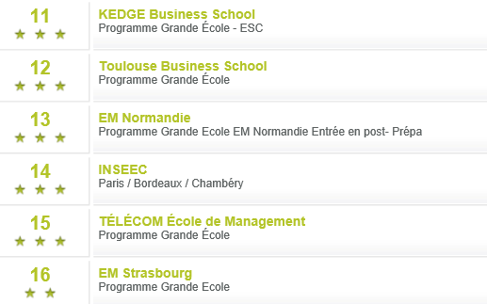
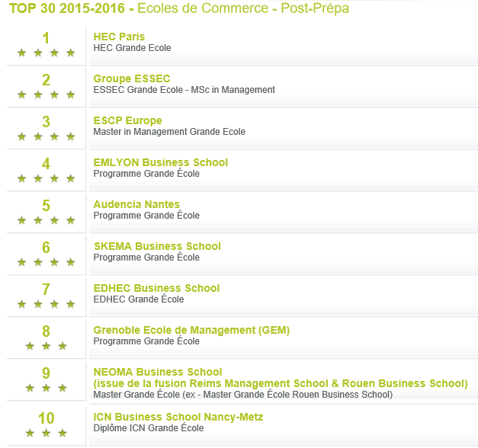
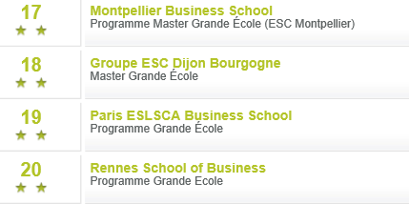
Classement Eduniversal des Meilleurs Licences, Bachelors & Grandes Ecoles 2015 - 2016

Slide 17
Les avantages d’un cursus prépa ECE - école en 3 ans
La gratuité des 2 premières années post-bac.
Se laisser des chances d’accéder aux meilleures écoles.
Renforcer d’abord sa culture générale et sa capacité de travail avant d’entrer en école de commerce.

Slide 18
PARTIE 3
Les écoles de commerce et leurs concours d’entrée
Pourquoi faire une école de commerce ?
La formation en école de commerce
Le coût des études en école de commerce et son amortissement
De plus en plus de boursiers en prépa
Les concours en prépa EC
La nature des épreuves
Les coefficients des épreuves

Slide 19
Pourquoi faire une école de commerce ? de management ?
ACQUÉRIR LES BASES EN MANAGEMENT
VIE ASSOCIATIVE ET CONSTRUCTION D’UN RÉSEAU
DÉVELOPPER DES COMPETENCES LINGUISTIQUES
CURSUS À L’ÉTRANGER
PARCOURS PERSONNALISÉ ET CONSTRUCTION D’UN PROJET
DOUBLE COMPÉTENCE, DOUBLE DIPLÔME
BONNE INSERTION SUR LE MARCHE DU TRAVAIL

Slide 20
La formation en école de commerce
MARKETING
Directeur Marketing
Conseiller en merchandising
Chef de produit
Chargé d’études Marketing
E-business
…
COMPTA-GESTION-AUDIT
Auditeur de gestion
Trésorier
Gestionnaire de projets
Expert -comptable
ENTREPRENARIAT
Création d’entreprises
COMMUNICATION, STRATÉGIE
Responsable de plan médias.
Directeur de clientèle
Directeur de la communication.
Responsable du développement
FINANCES – BANQUES - ASSURANCES
Audit financier
Conseiller en gestion de patrimoine
Directeur financier
Responsable de clientèle d’entreprises
…
MANAGEMENT, ORGANISATION ET DROIT
Management industriel
Managementt des collectivités territoriales
Culture, sport, luxe
Approvisionnement et logistique.
COMMERCE INTERNATIONAL
Directeur marketing international.
Directeur export
…
RESSOURCES HUMAINES
Responsable gestion de carrières…
Responsable formation en entreprise
Directeur des ressources humaines...
ACTION HUMANITAIRE
Responsable logistique
Responsable d'antennes

Slide 21
Le coût des études en école de commerce et son amortissement
Coût des études:
Frais d’inscription aux concours : entre 1000 et 1500 euros selon le nombre d’écoles choisi par l’étudiant. Gratuité pour les boursiers.
Le coût des études : moyenne du top 15 = 32 500 euros). 16 950 euros (Telecom) à 45 000 euros (EDHEC) en 2015 pour trois ans d’études.
Financement:
Des aides aux étudiants boursiers sont attribuées par les écoles.
Possibilité de choisir une formation par alternance.
Les banques partenaires des écoles offrent des prêts étudiants à taux réduits.
Amortissement des frais d’études :
Le coût n’est pas strictement proportionnel à la notoriété mais les plus chères restent les écoles du top 5.
Salaires moyen des diplômés au bout d’un an d’activité: 38 534 euros bruts en moyenne en 2015 -primes incluses- pour les diplômés de 2014 (source: CGE, enquête insertion 2015).

Slide 22
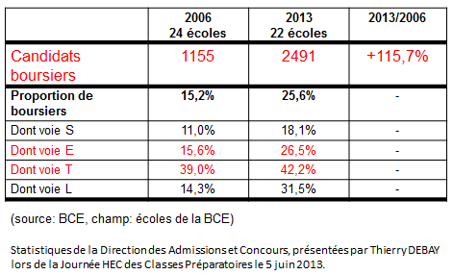
De plus en plus de boursiers en prépa
En 2014, les CPGE publiques présentent un taux de boursiers CROUS de 29,6 %
Le nombre de boursiers a plus que doublé dans les écoles de commerce

Slide 23
Les concours en prépa EC
Deux concours en fin de deuxième année:
  ÉCRICOME:
  NEOMA (Reims- Rouen), KEDGE (Bordeaux-Marseille), ICN (Nancy-Metz)
  BCE (BANQUE COMMUNE D’ÉPREUVES):
  23 écoles (toutes celles du top 15 sauf Neoma et Kedge, et aussi INSEEC, La Rochelle, Pau, Dijon, Clermont, Troyes, EM Normandie, ISG, ISC)
Les épreuves écrites d’admissibilité ont lieu en avril-mai et les épreuves orales d’admission en juin-juillet.

Slide 24
Déroulement du concours
Épreuves écrites d'admissibilité
  spécifiques à la voie économique en mathématiques et en économie
  communes aux trois voies en langues vivantes et culture générale
Épreuves orales d'admission
  une pour chaque langue vivante
  un entretien « de motivation »
  Oral d’économie (HEC et ESCP-Europe)

Slide 25
La nature des épreuves
Culture générale:
  Un résumé, une contraction ou une synthèse de texte(s).
Langues:
  Version, thème et expression écrite
  Le niveau varie selon la banque choisie (ELVi ou IENA pour la BCE, Ecricome)
Mathématiques: un ou deux devoirs selon l’école
ESH:
  Un sujet propre à HEC et un autre à l’ESSEC. Les autres écoles de la BCE ont choisi le sujet de l’ESCP-Europe.
  Ecricome: un sujet à choisir parmi deux sujets proposés

Slide 26
Les coefficients des épreuves
Bien qu’ils varient d’une école à l’autre, les coefficients d’écrits sont répartis de façon à peu près égale sur les quatre blocs d’enseignement (ESH, math, LV et culture générale)
Épreuves orales d’admission: langues (<50%) et entretien (>50%).
L’épreuve d’entretien varie d’une école à l’autre. Elle est souvent décisive pour l’admission et nécessite une bonne préparation. De nombreux entraînements à cette épreuve sont organisés en CPGE.

Slide 27
Annexe: L’ESH et l’économie approfondie
Le programme d’ESH
Le programme d’économie approfondie
Les sujets d’ESH (BCE) depuis 2013
Les sujets d’ESH (Écricome) depuis 2013

Slide 28
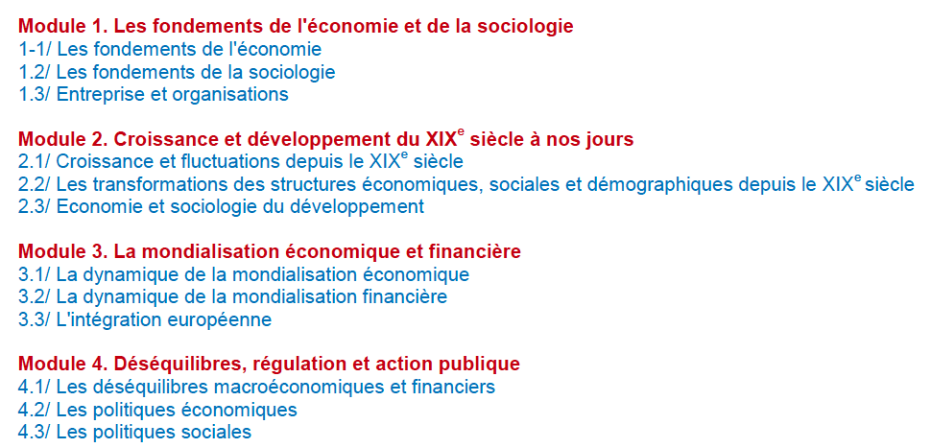
Le programme d’ESH
Module 1 et 2 en première année, module 3 et 4 en deuxième année

Slide 29
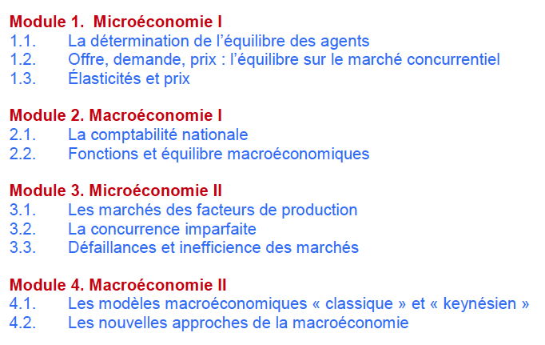
Le programme d’économie approfondie
Module 1 et 2 en première année, module 3 et 4 en deuxième année

Slide 30
Les sujets d’ESH (BCE) depuis 2013
ESCP
2013 : Le taux de change est-il encore aujourd’hui un bon facteur de compétitivité ?
2014 : Existe-t-il une fiscalité optimale pour assurer la croissance économique ?
2015: Peut-on considérer que la concurrence constitue le véritable moteur de la croissance économique?
ESSEC
2013 : La France face aux mondialisations
2014 : Le protectionnisme a-t-il de l’avenir dans une économie de plus en plus internationalisée ?
2015 : Croissance et inégalités
HEC
2013 : Administrations publiques et compétitivité depuis le début du XIXe siècle.
2014 : Equité et libre-échange depuis le début du XIXe siècle.
2015 : Institutions et développement depuis le début du XIXe siècle.

Slide 31
Les sujets d’ESH (Écricome) depuis 2013
2013 :
  Sujet n°1: Depuis le début du XXe siècle, qu’est-ce qu’un bon taux de change ?
  Sujet n°2: Faut-il souhaiter, ainsi que le soutenait J-M. Keynes, « l’euthanasie des rentiers » ?
2014 :
  Sujet n°1 : A la lumière de l’histoire et de l’analyse économiques, vous vous demanderez s’il est possible
  d’évaluer l’efficacité des dépenses publiques.
  Sujet n°2 : Depuis le XIXe siècle, la réussite des pays émergents s’explique-t-elle principalement par
  leurs dotations factorielles ?
2015
  Sujet n°1: L’euro : d’où vient-il ? Où mène-t-il ?
  Sujet n°2: La globalisation financière a-t-elle rendu l’allocation du capital efficace depuis 1980 ?

